Slide 1
Celluoid Shading

Slide 3


· outline
· less color level

Slide 5
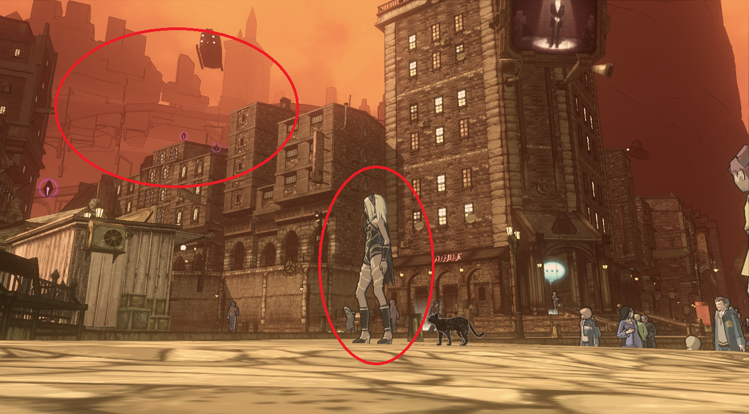

Slide 7
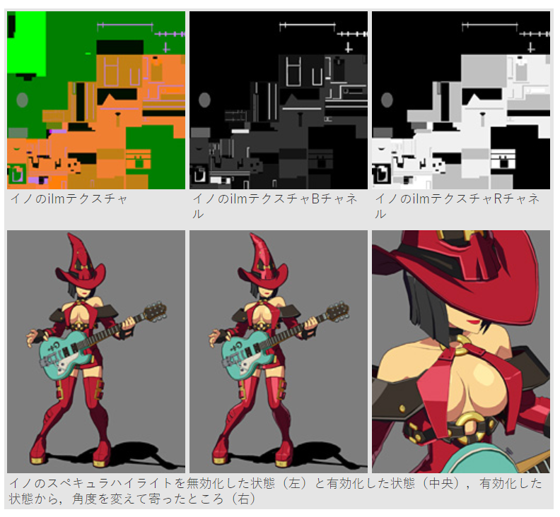
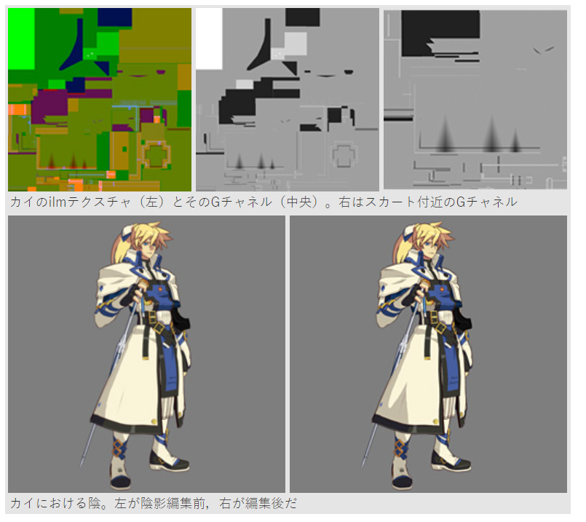
ILM Map

Slide 8
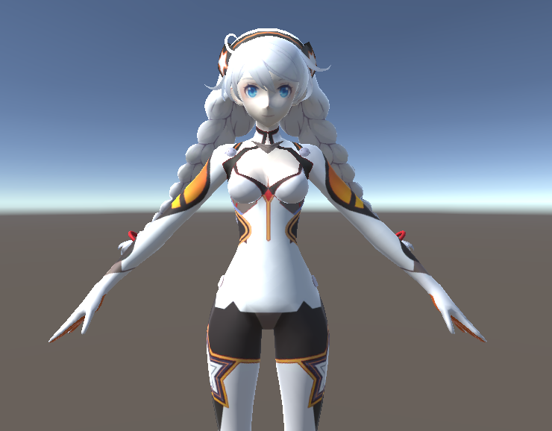
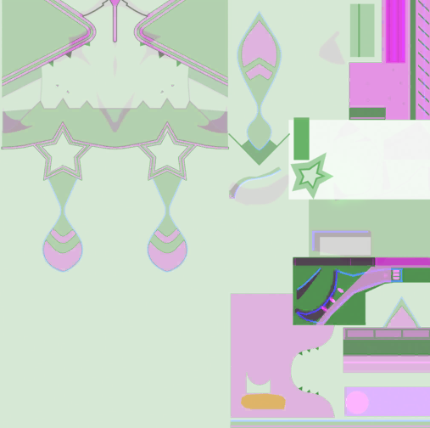


+
Standard
LightMap

Slide 9

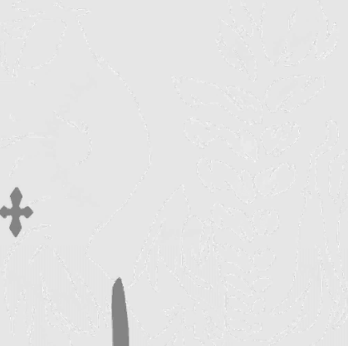

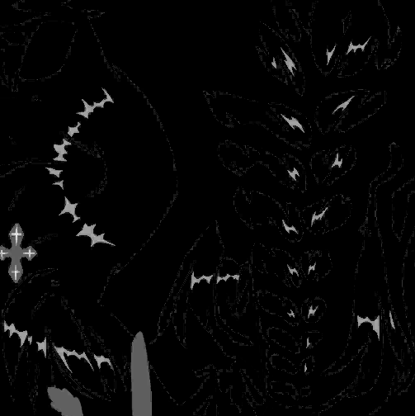
R
G
B
High light
Fake AO
Intensity

Slide 10
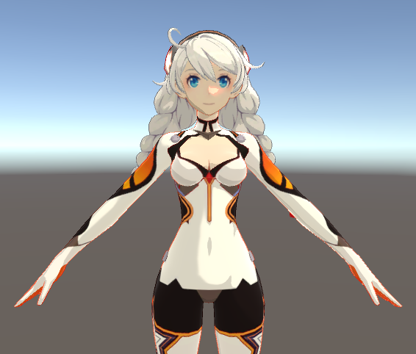
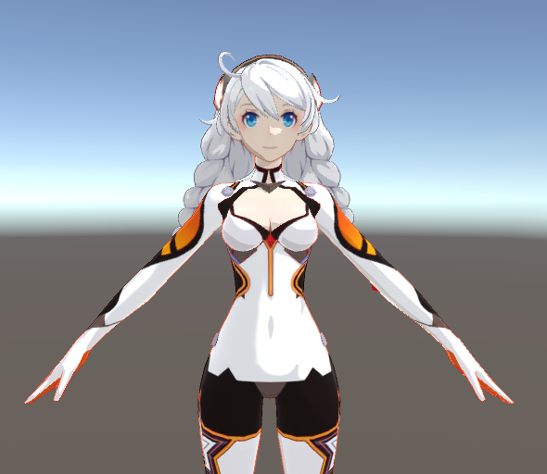
+
Standard
LightMap

Slide 11
References
https://www.element3ds.com/thread-151972-1-1.html
https://www.youtube.com/watch?v=yhGjCzxJV3E
「GUILTY GEAR Xrd -SIGN-」で実現された「アニメにしか見えないリアルタイム3Dグラフィックス」の秘密
GuiltyGear Xrd’s Art Style : The X Factor Between 2D and 3D

